Slide 1
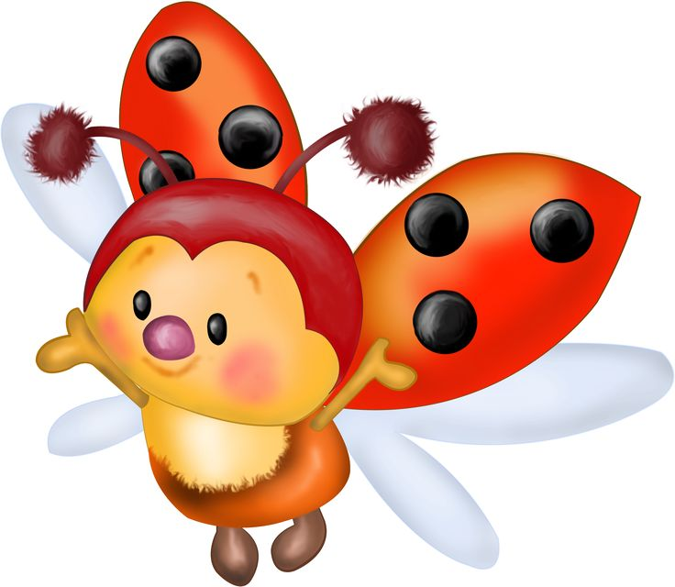
«Насекомые – вред и польза»
Муниципальное бюджетное дошкольное образовательное учреждение детский сад № 162
Обучающая игровая презентация для детей 4-5 лет
Подготовили воспитатели
средней группы «Буратино» Бойкова О.И.
Костылева С.П.

Slide 2
Цель: знакомство с полезными и вредными насекомыми
Задачи:
Активизировать словарный запас по теме насекомые;
Уметь отличать полезных и вредных насекомых;
Развивать у детей познавательный интерес к миру насекомых
Воспитывать в детях экологическую культуру через любовь к природе и познание окружающего мира (в данном случае – жизнь насекомых).

Slide 3
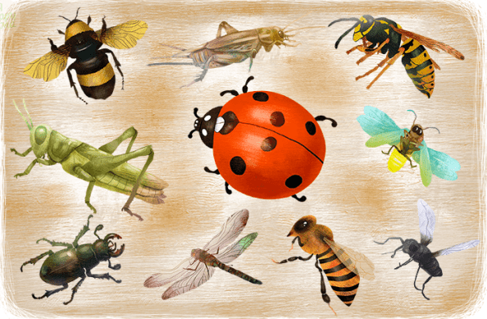
Наш мир богат и разнообразен, его населяет множество удивительных созданий. На сегодняшний день известно, что на земле живет около миллиона букашек разных видов. И каждый год появляется еще около 10 тысяч новых. Насекомые считаются самой многочисленной группой среди живых организмов. Их больше, чем растений и животных вместе взятых. Насекомые очень живучи и способны приспосабливаться к любым условиям. Представители только этого вида живут во всех средах обитания: в знойной пустыне и на заснеженных вершинах гор, на суше и в воде. Насекомые бывают совсем маленькими и большими. Одни летают, другие ползают или прыгают. Одни живут несколько лет, другие - один день. Одни – полезные, другие – вредные.

Slide 4
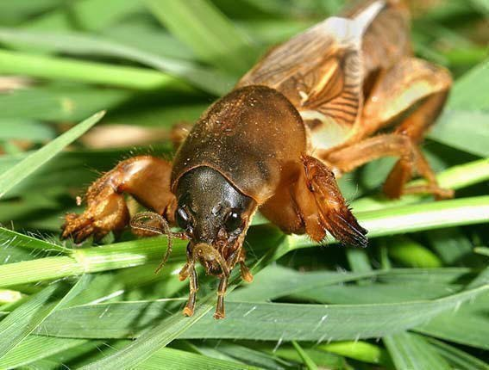
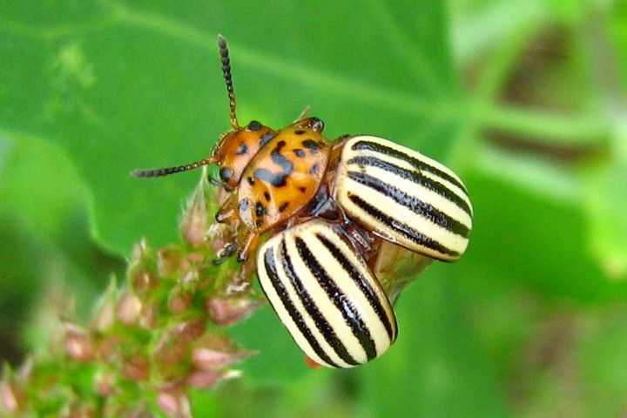
Вредные насекомые
Насекомые вредители наносят вред растениям и деревьям, а также кусаются, жалятся и разносят болезни.
Колорадский жук
Медведка

Slide 5
Отгадайте загадки про вредных насекомых
Жук-вредитель, с виду – точка, Портит стебли и листочки: Сок растения сосёт, Так к погибели ведёт. С ним все борются не зря, Жук-вредитель – это… Ответ

Slide 6
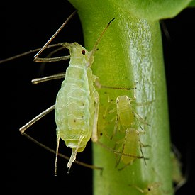
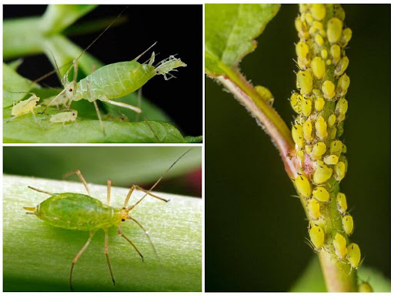
Тля
Тли – это крошечные насекомые,
сосущие сок из растений.
Тля – напасть для огородов И беда для садоводов. Неуёмная она! Соки листьев пьёт до дна. Чахнут целые сады От непрошеной беды. А сама-то – мелюзга! Миллиметр, или два, Но их численность - большая! Там, где тля – нет урожая…
Тля без лупы неприметна,
Рассмотреть её -проблемно,
Тля мала и незаметна,
Но от тли растеньям скверно.
Тля умеет пить их соки,
Присосавшись хоботком,
Тля несёт с собой мороки
И забот ненужных ком.
Тля вредит растеньям разным-
Портит стебли и листву,
Может вирусом опасным
Заразить цветы в саду.

Slide 7
И прыгуча и лиха,
Покатается на кошке,
Поживёт на псе немножко,
Вспрыгнет вдруг на петуха –
Кровь попьёт из всех…
Ответ

Slide 8
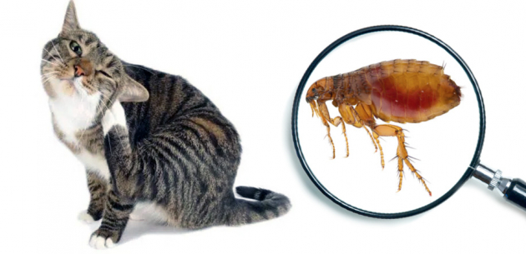
Блоха
Много чести для блохи Про неё слагать стихи, Но поведать всё ж придётся, Как и где блохе живётся. Потому что эта "бяка" Там, где кошка и собака. В шерсти мягко и тепло И еды всегда полно… По размеру - блохи мелки, А вот скачут, словно белки, И инфекцию разносят, Хоть об этом их не просят. Даже лев не знает, как Убежать от этих "забияк"... А вот врач – ветеринар Нанесёт по ним удар И поможет без проблем От напасти точно всем!
Блоха- это кровососущее насекомое, небольшого размера. Они являются переносчиками многих опасных болезней. Укусы блох сильно зудят, чешутся и могут болеть. Обычно блохи заводятся у животных.

Slide 9
Всем она надоедает
И по комнатам летает,
Пристаёт и вновь резвится,
Ей спокойно не сидится.
Всё летает и жужжит,
На стекле окна сидит,
Позолоченное брюхо,
Догадались? Это…
Ответ

Slide 10
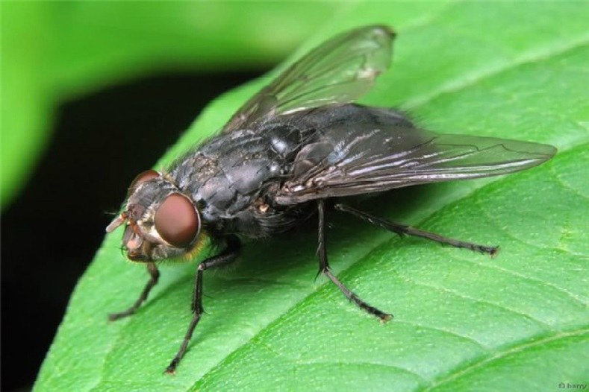
Муха
Надоедливее мухи Нету никого в округе: То на локоть примоститься, Сгонишь, на плечо садиться. Хоботком своим щекочет, Улетать совсем не хочет.
Муха, это назойливое, вредное насекомое, пачками переносящее всякую заразу, инфекции. Многие виды мух переносят на своих лапках и хоботках возбудителей болезней – микробов. Они садятся на продукты, оставляют следы на стенах, на стеклах окон, загрязняют пищу, занося в нее заразу.

Slide 11
Я без вилки и без ложки
В огороде ем картошку.
И, наверно, потому
Я не нравлюсь никому.
Люди всюду мне не рады-
Истребляют без пощады.
Жизнь не так уж и легка
Колорадского …
Ответ

Slide 12
Колорадский жук
В зелёной траве на лугах Колорадо Жучку полосатому много ли надо? Однажды картошку в наш край привезли, И мы её вкус бесподобным нашли. Картофель сажают, а мы тут как тут! За что нас обжорами люди зовут?
Жуки и личинки колорадского жука питаются листьями паслёновых культур: картофеля, томата, баклажана, реже — табака, что делает их опасными вредителями сельского хозяйства

Slide 13
Пищит над ухом он всю ночь И укусить тебя не прочь. Ну и зануда, вот кошмар! Писклявый, маленький
Ответ

Slide 14
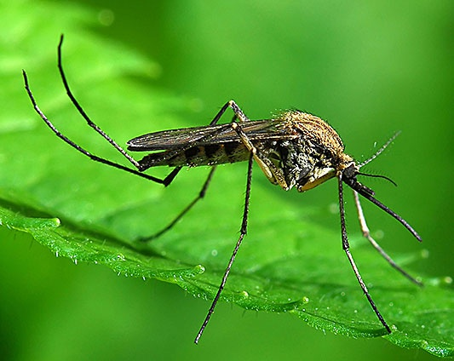
Комар
Что за маленькие злюки Искусали наши руки, Покусали наши лица, Так, что нам теперь не спится? И, жужжа, над нами вьются, В наши руки не даются! Злые, словно крокодилы, Львы, гиены и мандрилы! Летуны ночной поры, А зовут их комары!
Вот летит комар-пискун, Ах, какой же он хвастун, Носом длинным всех пугает, Ночью деткам спать мешает. Не боимся комара, И прогоним со двора, Улетай быстрей отсюда, А не то придется худо.
Комары пьют нашу кровь, они мешают отдыхать на природе и наслаждаться теплыми летними вечерами, а так же спать ночью становится совсем невмоготу, когда над ухом пищит комар и то и дело пытается приземлиться и подкрепиться нашей кровью. Когда комар пролетает мимо нашего уха, мы слышим высокое звенящее жужжание, это звук от работы крошечных комариных крылышек.

Slide 15
Этот маленький злодей Зверя грозного страшней. На ветвях, в лесу живет. Не росу, а кровь он пьет. Настоящий паразит, И несет энцефалит. Облик страшен и зловещ! Берегитесь! Это – ...
Ответ

Slide 16
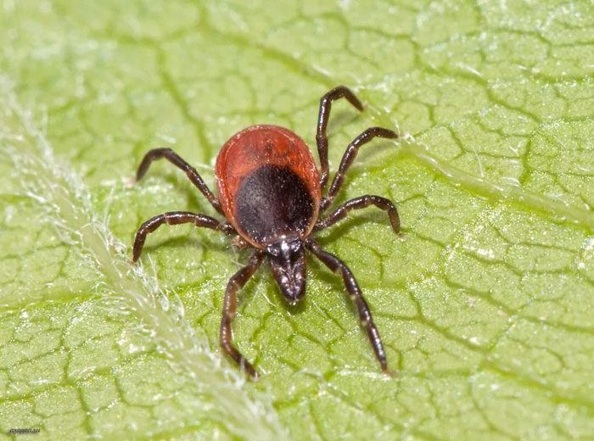
Клещ
Клещ пока не нападёт На того, кто в лес придёт, Он ведёт себя, наверно, Скромно, тихо и примерно Хитрый это паразит! Не заметишь, что сидит И не больно так кусает, Когда в кожу проникает. Лишь бы вирус не занёс Этот "тихий" кровосос... Про клещей должны все знать, В лес сапожки надевать! Из защит есть: жидкость, крем; Средства те доступны всем. А с прививкой от болезней Жить спокойней и полезней!
Это насекомое размером около 2мм похоже на паучка. Лесной клещ не может передвигаться на большие расстояния, он ленив и злобен. Сидя на веточке, он выжидает, когда потенциальная жертва окажется поблизости — на расстоянии вытянутой лапки. Как только это происходит, он вцепляется в кожу или одежду и, перемещаясь по телу, выбирает себе место. Сам укус не так страшен. Куда опаснее инфекции, которые попадают в кровь человека при укусе клеща с его слюной, а также при его раздавливании. Это в первую очередь — клещевой энцефалит.

Slide 17
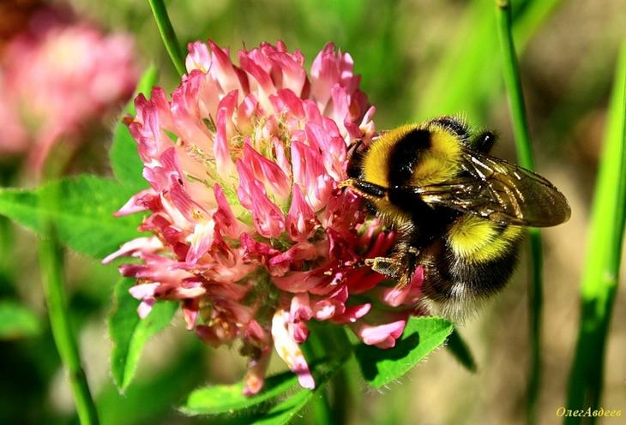
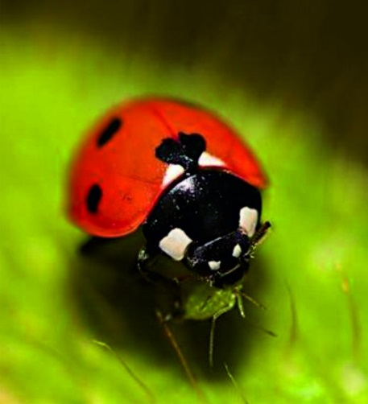
Полезные насекомые
В наших садах присутствуют не только видимые враги, но и друзья. Это различные хищные жуки, жужелицы, мухи-журчалки, божьи коровки, муравьи и пауки, которые, питаясь, незримо помогают нам, уничтожая вредителей на разных стадиях развития.
Также они играют большую роль в жизни человека.

Slide 18
Загадки про полезных насекомых
Не мычит коровка та, Нет рогов, копыт, хвоста, Молока нам не дает, Под листочками живет. В чёрных точках красный плащ носит жук. Растеньям - страж. С вредной тлёй воюет ловко эта...
Ответ

Slide 19
Божья коровка
Истребляет тлю жучок, Что портит листочки, Носит красный пиджачок, В черненькую точку. И зовется очень громко, Может кто не знает Это — Божья коровка, Листьям помогает!
Божья коровка приносит большую пользу для сельского хозяйства. Это красивое насекомое на самом деле опасный хищник. Божья коровка в день съедает сотню, а то и больше тли. Тля—это маленькие жучки, которые наносят вред растениям. Погибающие листья, заселенные тлями: обычно скручиваются и задерживаются в росте.

Slide 20
Трудится с утра до ночи, Строит дом высокий очень. Муравейник – теплый дом, Миллионы комнат в нем. Строит кто? Скажи скорей! Это крошка - …
Ответ

Slide 21
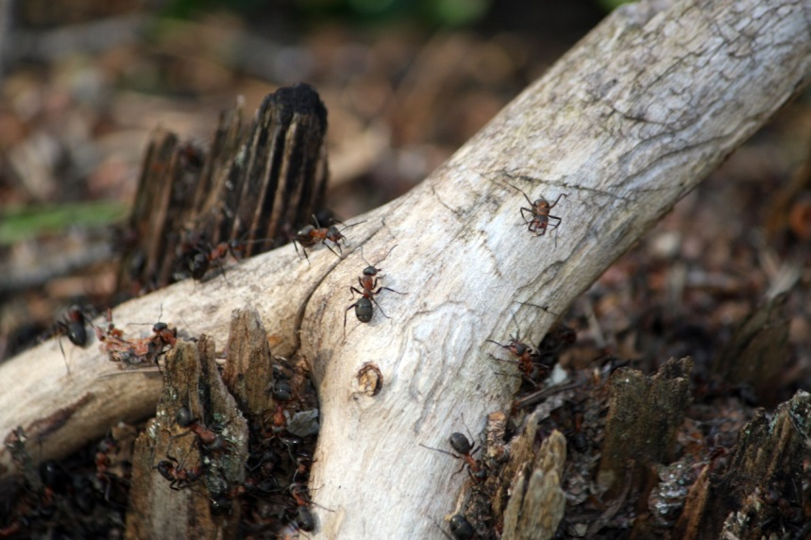
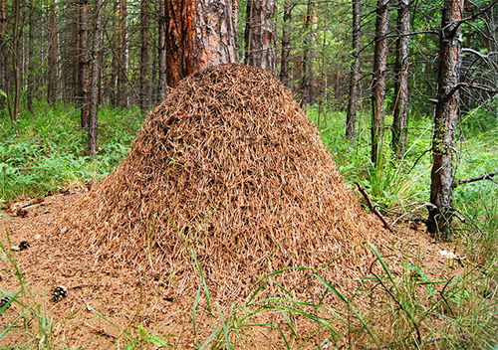
Муравей
Муравей — трудяга редкий, Все в лесу об этом знают, Целый день таскает ветки, Труд он очень уважает! Ну, а если кто ленится - Муравей с таким не дружит, Все обязаны трудится! Лодырь — никому не нужен!
Муравей — очень трудолюбивое насекомое. Если понаблюдать за муравьями, то можно увидеть, что они постоянно трудятся. Для жилья строят муравейники или роют ходы под землей. Все лето они заняты тем, что запасают в своих жилищах пищу на зиму. Работая, муравьи помогают друг другу.
Муравьи уничтожают множество вредных насекомых, поэтому их называют «санитарами леса».

Slide 22
Нет, не птица, но летает. Высоко она порхает. На цветочке посидит, И раскраской всех манит. Вся такая лапочка, Маленькая...
Ответ

Slide 23
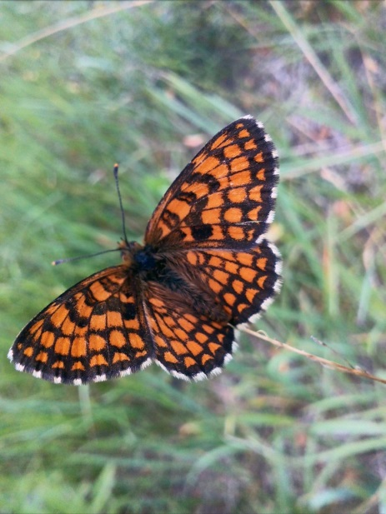
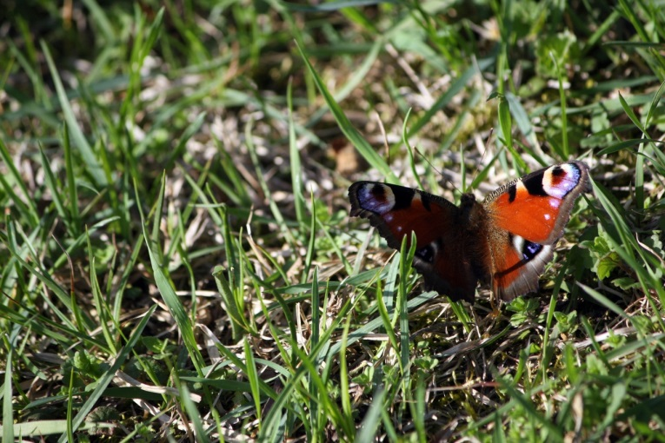
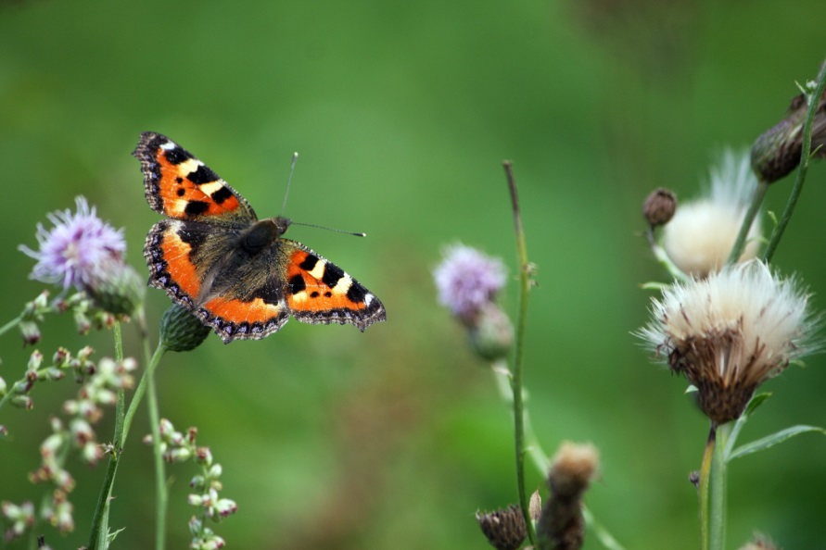
Бабочка
Бабочка-красавица, В ярком, цветном платьице, Покружилась, полетала, Села на цветок, устала… - Не для отдыха я села, Я нектар цветочный ела.
На луговых просторах разнотравья, в степи и на полях в период цветения различных растений всегда можно увидеть множество бабочек. Они ласкают взор человека, являясь украшением природы. Эти насекомые питаются сладким нектаром цветов и тем самым способствуют опылению растений, перенося на своем мохнатом тельце пыльцу с одних цветов на другие.

Slide 24
То – самолёт, то – вертолёт. И так красив её полёт, Что завораживает взор. Её крыло – сплошной узор, Большие, в сеточку глаза. Летает в небе...
Ответ

Slide 25
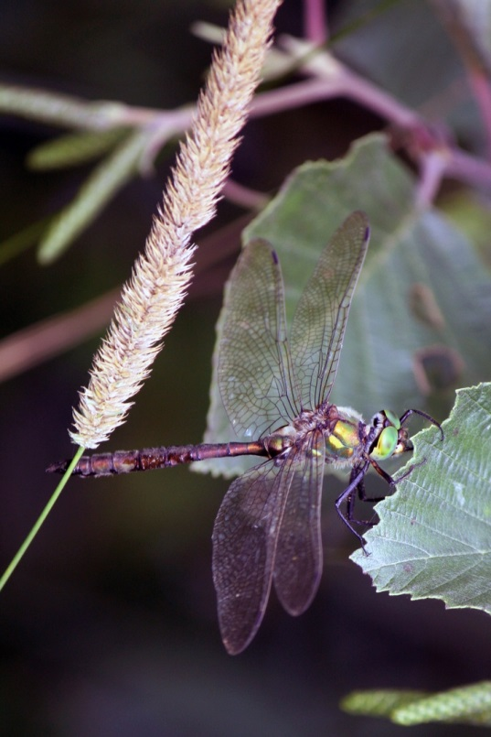
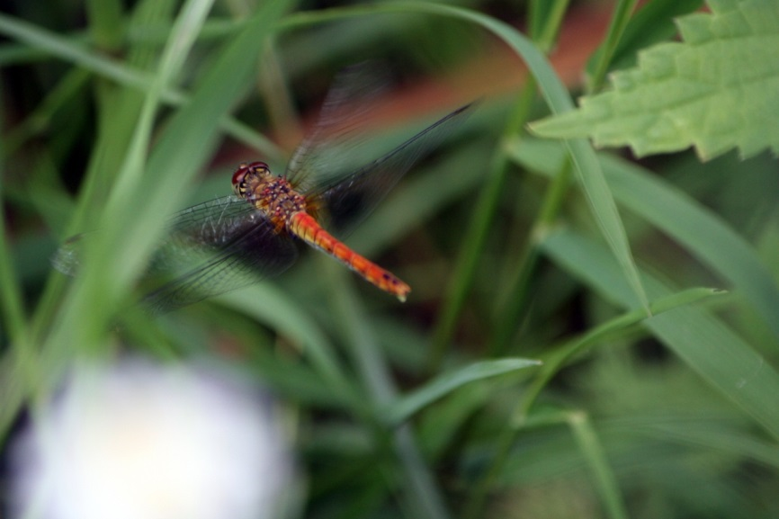
Стрекоза
Стрекоза – стрекоза, Большекрылая краса. Глазки голубые, Крылья кружевные, Над водой летаешь, Комаров пугаешь
Сильные челюсти стрекозы указывают на то, что насекомое – хищник. Стрекозы прожорливы. Они летают в разных направлениях в поисках пищи и за день успевают уничтожить множество вредителей.
Если насекомые малых размеров (например, комары), стрекоза поедает их на лету, более крупных пожирает, усевшись на куст или камыш (возле воды). Стрекозы истребляют вредных насекомых, уничтожая в значительном количестве личинок комаров, мошек, мух, жуков.

Slide 26
Жужжит, летает у стола – Гораздо толще, чем пчела. Полоски - словно у осы, На брюшке - капельки росы. Смотри, он плюхнулся на хмель - Большой, мохнатый, толстый …
Ответ

Slide 27
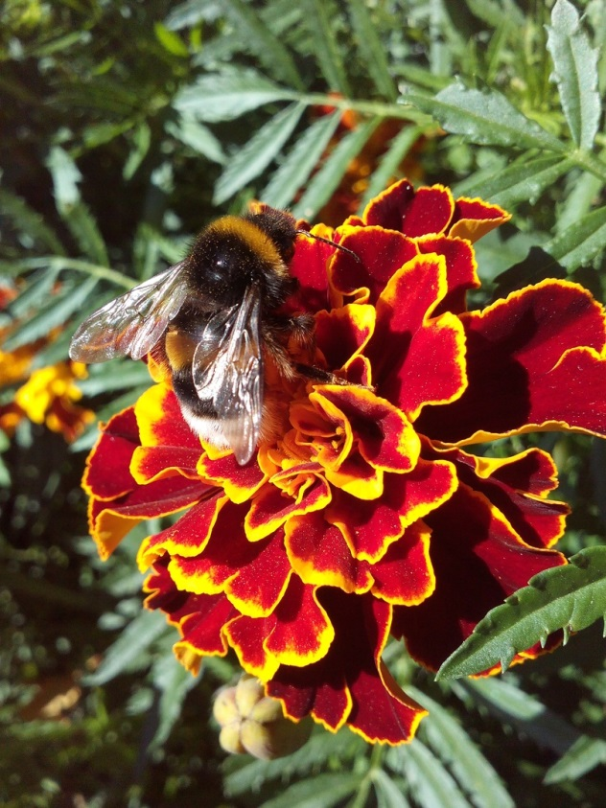
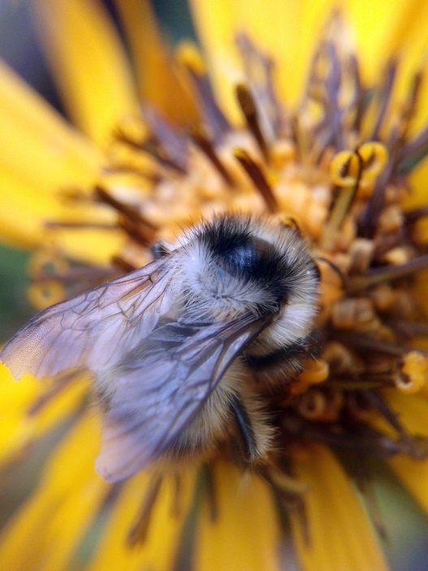
Шмель
Клевер красный расцветает, Зацветает хмель, На работу вылетает Работяга шмель. Невзирая на погоду, Пока пчелка спит, Вылетает он за медом, На поля летит. Надо много потрудиться, Пыльца и нектар: Все зимою пригодится, Лета щедрый дар.
Шмели — одни из лучших опылителей для растений. Для многих видов растений, например для клевера, шмели являются единственными опылителями. Шмель полезное насекомое, они помогают опылять цветы и повышать урожайность наших садов и огородов

Slide 28
Если пил ты чай с медком,
С ней ты хорошо знаком.
Много мёду собрала
Работящая…
Ответ

Slide 29
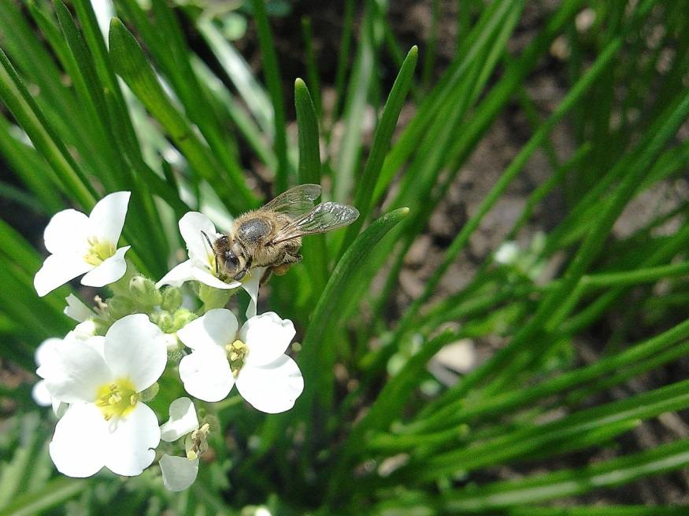
Пчела
Аромат цветов струится В ясный летний тёплый день. Пчёлам в ульях не сидится, Не знакома пчёлам лень. От цветка к цветку летают, Соты мёдом заполняют. Деловитое жужжанье раздаётся там и тут. От пчелиного старанья – Мёд, полезный от простуд.
Пчела - это “великая труженица”. Часто её можно увидеть на лугах и в садах. Весной, летом и осенью пчёлы усиленно запасают мёд. Мёд, прополис, пчелиный яд и другие продукты пчелиной семьи имеют большое значение в жизни человека.

Slide 30
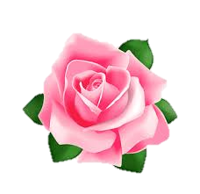
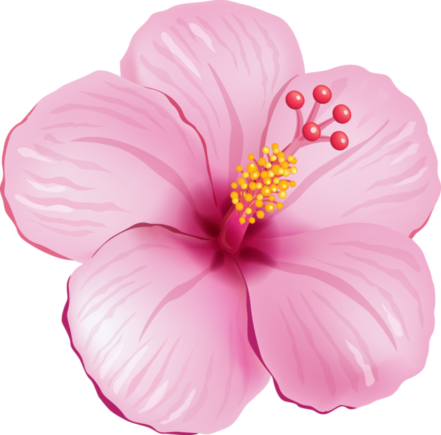
Головоломки Бабочки-красавицы
Задание 1
Задание 2
Задание 3
Нажмите на картинку для перехода к заданию

Slide 31
Помоги нам найти нужный цветок

Slide 32
Найди 5 отличий

Slide 34
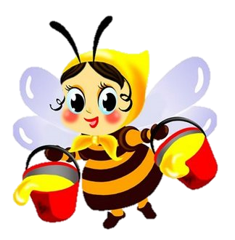
Головоломки Бабушки пчелы
Задание 2
Задание 3
Задание 1

Slide 36
Помоги Муравьишке найти дорогу домой

Slide 37
Найди нужную заплатку

Slide 38
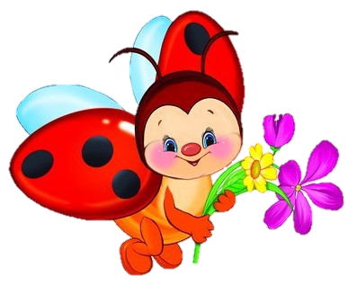
Спасибо, за внимание!

